Slide 1
第 6 章
情報家電

Slide 2
テレビ
デジタルテレビ 16:9
画素数 1920×1080
2000 × 1000 = 2k × 1k = 2 M（200万画素）
アナログテレビ 4:3
画素数 縦の走査線は480
横はアナログなので画素数は定義できない
4:3なので 480 × 4/3 = 640 と仮定すると
640 × 480 ＝ 307200 ≒ 30 万画素

Slide 3
動画
静止画を連続して表示する
fps (frame per second) …… 1 秒間の枚数
デジタルテレビ 30 fps（正確には 29.97 fps）
アナログテレビ 30 fps（正確には 29.97 fps）
フィルム映画 24 fps

Slide 4
4Kテレビ
何が 4K か？ …… 横の画素数
縦横ともに 1920×1080 の倍
3840 × 2160 ≒ 4k × 2k = 8 M（800万画素）
地上波デジタル 輝度信号 1440 × 1080
色差信号（Cb, Cr）720 × 1080
4K の意味はあるのか？
人間の限界は？ 8K

Slide 5
人間の限界
音声 …… 気圧の時間変化 →(マイク)→電圧の時間変化
● 1 秒間に何回サンプリングするか
(サンプリング周波数)
● 測定した電圧を何段階で表すか
(量子化 bit 数)
1984 年頃（CDの普及）ほぼ人間の限界に達した
音声の波形

Slide 6
サンプリング周波数
可聴周波数 20 Hz ～ 20 kHz
ピアノの右端の鍵盤が約 4 kHz
1 オクターブは周波数 2 倍 2 オクターブ上が 16 kHz
サンプリングの定理 …… 音声に含まれる最大周波数の 2 倍以上の周波数でサンプリングすると、原波形を完全に再現できる
44.1 kHz 48 kHz 人間の限界を超えている
96 kHz …… ハイレゾ 聞こえない音を録音して意味があるか？

Slide 7
量子化 bit 数
何段階で表すか …… 最小音と最大音の比が決まる
（ダイナミックレンジ）
16 bit 2¹⁶=65536 段階
音量は振幅の 2 乗に比例 (32767.5)²/(0.5)² ≒ 43 億
比は dB（デシベル）で表す
(デシベル値) = 10 log₁₀ (エネルギー比)

Slide 8
dB値 | エネルギー比 | 備考
48 dB | 65000 倍 | 電話の音質 (8 bit)
60 dB | 100万倍 | カセットテープの音質 (10 bit)
96 dB | 43 億倍 | CD の音質 (16 bit)
120 dB | 1 兆倍 | 人間の耳の限界 (20 bit)
144 dB | 280 兆倍 | ハイレゾ音源 (24 bit)
256 倍
J-POPS のように小さい音を含まない音楽は 96 dBで十分
クラシック音楽 (ピアニシモがある、余韻がある）は 96 dBでは不足かも

Slide 9
カメラ
画素数
デジカメ 2600 万～ 6000 万
スマホ iPhone14(2022) 背面 1200 万 前面 1200 万
iPhone15(2023) 背面 4800 万 前面 1200 万
4000 × 3000 = 4k × 3k = 12 M（1200 万画素）
6000 × 4500 = 6k × 4.5k = 27 M（2700 万画素）
8000 × 6000 = 8k × 6k = 48 M（4800 万画素） 人間の限界

Slide 10
画素数の観点からはデジカメのメリットはない。
スマホの内蔵カメラで十分
一眼レフのメリット
望遠レンズなどを装着できる
絞り、シャッター速度を調節して被写体深度（ピントの合っている範囲）を調節できる
8 bit (256階調)ではなく 12 bit (4096階調), 14 bit (16384階調) で撮影した生データを現像（画像処理）できる（iPhone14以降は生データの処理可能）

Slide 11
● 画像ファイルのサイズ
計算方法：カラー画像は RGB に各 1 byte（0～255 の 256 段階）
無圧縮：画素数×３byte
png ：無圧縮の 1/2
jpg ：無圧縮の 1/10
heic : 無圧縮の 1/20
1200 万画素……36 MB(無圧縮) 約4MB(jpg) 約20MB(png)
2000 万画像……60 MB(無圧縮) 約6MB(jpg) 約30MB(png)
4800 万画素……144 MB(無圧縮) 約15MB(jpg) 約70MB(png)

Slide 12
● 動画のファイルサイズ
1 秒間のファイルサイズ
無圧縮：縦画素数×横画素数×3 (カラー) ×30 (fps)
画像は jpeg 圧縮によって 1/10 程度
動画は似た画像の連続。動きの激しさ、画質の設定によるが、目安として 1/30 程度になる（1 秒 1 枚）
フル HD の動画 1 秒間
2k × 1k × 3 × 1/10 ×30 × 1/30 = 0.6 MB 4.8 Mbps

Slide 13
パソコンのハード
CPU
大脳に対応 処理速度に直結する
コア数 …… 同時に処理できる仕事の個数
性能は passmark で表す
メモリ（RAM）
作業机の広さに対応 OS, アプリ, 編集データを置く
不足すると速度が極端に落ちる
増設可能（できない機種もある ノートは要注意）
電源を切ると内容は消える

Slide 14
ストレージ（HDD : Hard Disk Drive／SSD: Solid State Drive）
書棚に対応 データを格納する
電源を切っても消えない
 | SSD | HDD
データの読み書き | 高速 | 低速
標準的な容量 | 500 GB～2 TB | 1 TB～
落下などの衝撃 | 強い | 弱い
1 GBあたりの単価 | 高い | 安い
USBメモリ・SSD …… データ保持期間は有限 目安：10年

Slide 15
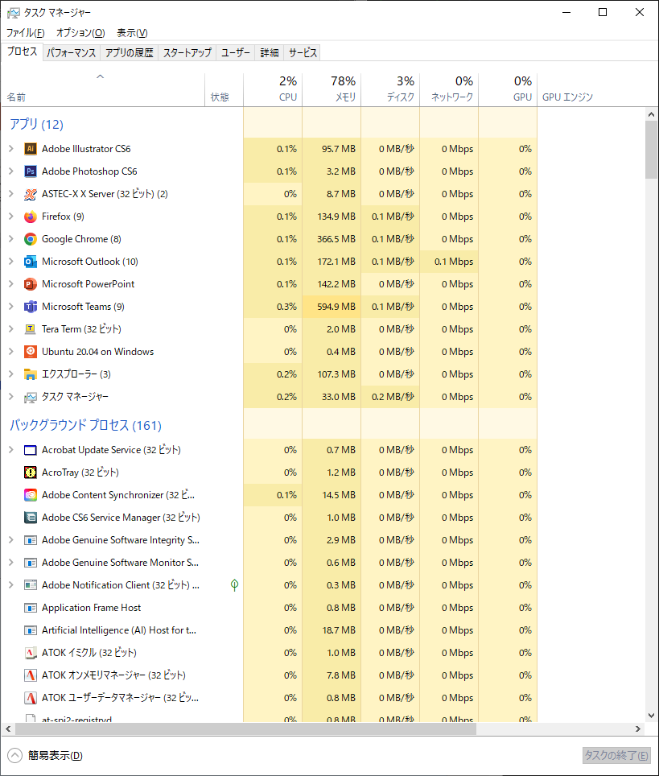
スペックの確認法 (Windows 10)
Shift + Ctrl + Esc
タスクマネージャ起動
● プロセス
CPU メモリ ディスク
消費量の多い順に並べる
●パフォーマンス
CPU メモリ ディスク
状況を確認

Slide 16
ディスプレイ
サイズ 24 inch, 27 inch, 32 inch など
画素数 16:9 1920 x 1080 最もポピュラー
24 inch のみ 1920 x 1200 がある
縦長なので Word, Excel などの編集がしやすい
ノングレア／グレア
目に優しいディスプレイ …… IPS液晶 ノングレア
お勧め(高価) Eizo FlexScan ペーパーモードが目に優しい

Slide 17
4Kディスプレイ 3840×2160
32 インチ 十分に広く大変使いやすい
27 インチ 少し狭いかも
Windows
32 インチ 200 %
27 インチ 175 %
古いアプリを 4K で使用すると、メニューの文字やマウスカーソルが非常に小さくなり、実用的に使えないことがある
→ 2560 x 1440 125 % で使う

Slide 18
● キーボード
超おすすめ 東プレ REALFORCE 荷重30g
静電容量無接点方式 非常に打ちやすい
amazon 37180円
Happy Hacking Keyboard というのも良いらしい
静電容量無接点方式
最上位機種は 36850 円
https://www.realforce.co.jp/products/R3HA23/

Slide 19
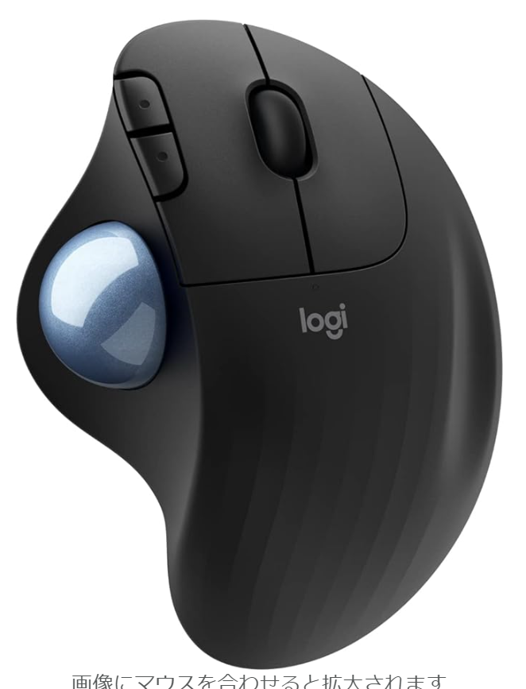
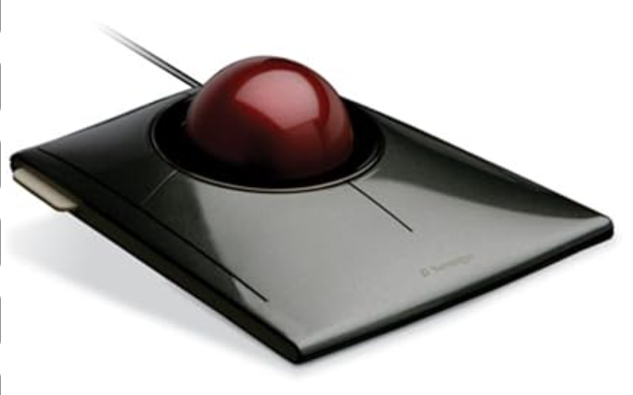
● マウス
お勧め Buffalo BSMBU23 1140 円
ボタンがいい 5 ボタンでブラウザ操作が楽
後継品 BSMBU300 776 円
トラックボールマウス
長所：場所を取らない
短所：繊細な位置決めは苦手

Slide 20
バックアップ
今はデータの置き場所はクラウド
DropBox OneDrive（Microsoft）
Google Drive（Google） iCloud（Apple）
クラウドをどこまで信用するか？
リスク …… 乗っ取り(データ漏えい) データ消失
2 段階認証は必須
盗難・紛失によるクレジットカードの番号変更に注意

Slide 21
ウイルス感染のリスクを考えるなら
取り外せる装置にバックアップ必要
(感染時にアクセス可能な場所にあるファイルは全滅する)
ローカルに取る方法
外付けドライブ
外付けHDD 外付け SSD USBメモリ
光学ドライブ
BD-RE (25 GB) DVD-RAM (4.7 GB)
容量は小さい

Slide 22
プリンタ
光の 3 原色はRGB (人間の網膜の細胞の特性に依存する)
ディスプレイ：加法混色
R G B 各色の光強度を調節することで色を表現
紙：減法混色
白色光（RGBを全て含む）を乱反射するとき
特定の波長の光のみを反射することで色を表現

Slide 23
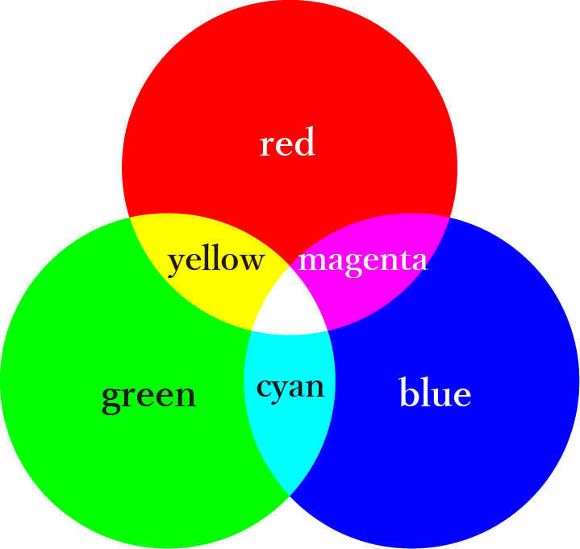
プリンターのトナー（インク）
CMYK の 4 色
CMY の 3 色を混ぜ合わせても完全な黒にならないので K (黒) を追加
色の名称 | 反射する色 | 吸収する色
C (シアン) | 緑 青 | 赤
M (マゼンタ) | 赤 青 | 緑
Y (イエロー) | 赤 緑 | 青
K (ブラック) |  | 赤 緑 青

Slide 24
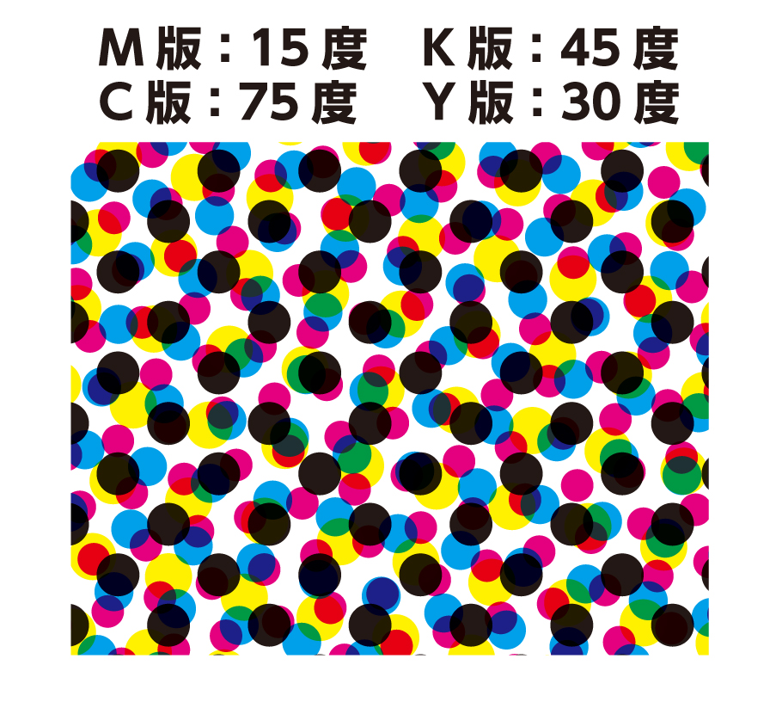
色の濃淡の表し方
ディスプレイはドット毎に RGB の明るさを調節
インクの濃度を調節することはできない
↓
網点の大きさで色の濃度を表す
引用元 http://surusiru.com/services/922

Slide 25
商業印刷
175 lpi（350 dpi相当）
lpi：網点の解像度
A4 1 枚のために必要な解像度は？
350 dpi で計算
297 mm = 11.69 inch → 4092 px
210 mm = 8.26 inch → 2893 px
÷25.4 ×350
4092×2893＝11838156≒1200 万
引用元 http://surusiru.com/services/922

Slide 26
レーザーとインクジェット
レーザー ：トナー (粉) を紙に定着させる
インクジェット：インクを紙に染みこませる
 | レーザ | インクジェット
印刷速度 | 速い | 遅い
色の表現力 | 正確な色は苦手 | 発色が美しい
水への耐性 | 強い | 弱い
大きさと重量 | 大きくて重い | 小さくて軽い
価格 | 高価 | 安価

Slide 27
染料インクと顔料インク
顔料インク
例え：不透明な粒に色を塗った
特徴：水に強い 色の表現はやや苦手
染料インク
例え：透明なゼリーに色をつけた
特徴：水に弱い 発色が美しい

Slide 28
スキャナ
dpi (dot per inch)：解像度を表す
1 inch = 2.54 cm
72 pt = 1 inch
⇒ 1 pt ≒ 0.353 mm 10.5 pt = 3.70 mm
スキャンするときの必要解像度
通常の品質で良いなら 300 dpi
1 点 0.085 mm 10.5 ptの文字が縦横 44 点
高精細度なら 600 dpi
fax は 200 dpi

Slide 29
スキャンに必要な解像度（縦横の画素数）
300 dpi で A4 をスキャン
A4 297 mm × 210 mm
30 cm × 20 cm と近似
1 inch = 2.5 cm と近似
30 cm × 20 cm
→ 12 inch × 8 inch
→ 3600 px × 2400 px = 864 万画素 ← スマホのカメラと同等

Slide 30
保存時の形式と品質
形式 | 圧縮内容 | データサイズ
heic | 非可逆圧縮 | 1/20
jpg, jpeg | 非可逆圧縮 | 1/10
tiff, png | 可逆圧縮 | 1/2
pdf | アプリによる 通常は非可逆

Slide 31
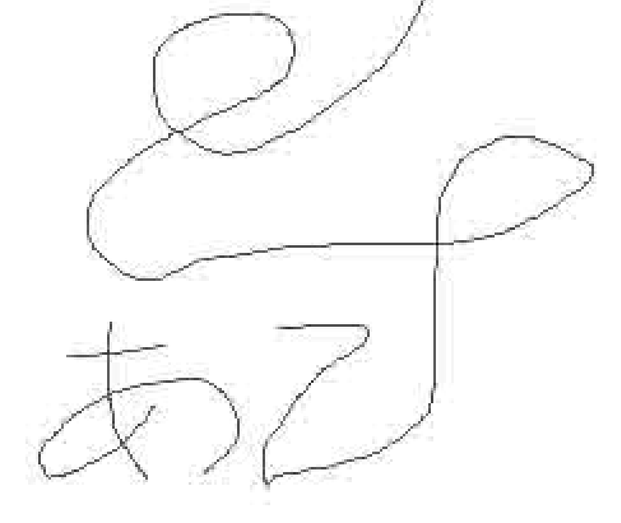
文字を書いた紙（濃淡の変化が激しい）をスキャンした画像を非可逆圧縮(jpegで保存) するとモスキートノイズが発生する
モスキートノイズの例
白背景に 1 px の幅の黒線を書き、画質最低に設定して jpeg で保存
線の周辺に汚れのような灰色の点が発生

Slide 32
ネットワーク
典型的な例
宅外は光 宅内は無線

Slide 33
光ファイバ
コアとクラッドの
比屈折率差 0.3 %程度
目に見えない赤外線で通信
ファイバから出射した赤外線が目に入ると網膜を損傷し失明する恐れがある

Slide 34
長所 …… 超低損失
0.2 dB/km
15 kmで光強度半分 (3 dB)
短所 …… デリケート
最小曲げ半径 3 mm
折れたら個人では直せない 融着装置必要
PON（Passive Optical Network）システム
電話局で 4 分岐 自宅付近で 8 分岐
32 軒で 1 本のファイバーを共有

Slide 35
スマホとネット

Slide 36
セルの概念
キャリアは加入者がどこに居るかを把握している
地下は電波が届かない
(アンテナが設置してある地下を除く)

Slide 37
GPS
Global Positioning System
地球の周囲を回る 24 個の人工衛星
4 個の衛星からの電波を利用
電波が届かない場所（例えば地下）では使えない

Slide 38
Wi-Fiとセルラー通信
速度はどうか？
fast.com で計測

Slide 39
アプリと通信
アプリ使用時「処理はどこで行われているか」を意識する
スマホ or ネットの向こう or 両方
Siriのしくみ

Slide 40
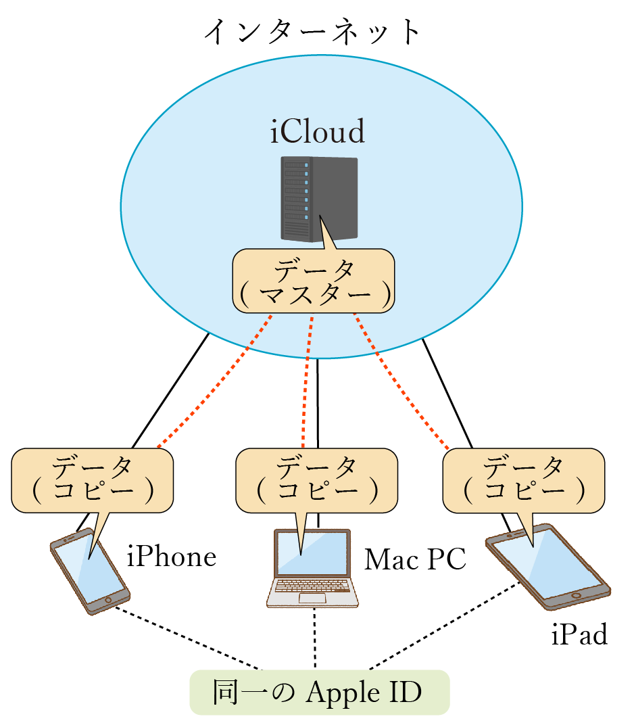
クラウド
データのマスターはクラウド
スマホ、PC は表示用の窓口

Slide 41
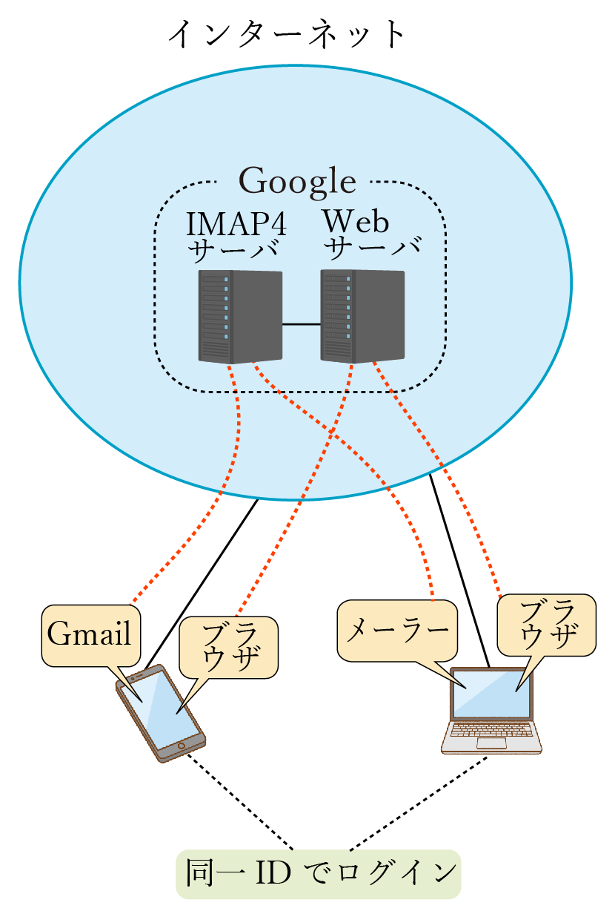
Webメールのしくみ
メールはサーバ上にある
必要な部分をその都度ダウンロード
専用アプリ or ブラウザ

Slide 42
Line のしくみ
情報のやりとりは
サーバを介して行う
Lineに投稿
＝ LineのWebサーバに POST

Slide 43
生成 AI
知的生産の補助
プログラミング
調べ物
教師の教材作成（例題作成 解答作成）
学生の勉強補助（解答作成）
ChatGPT perplexity Genspark Gemini

Slide 44
7/13 確認テスト
横 2000 px, 縦 1000 pxのカラー画像
無圧縮のときのファイルサイズは？
A4 1枚を 600 dpi でスキャンする。縦横それぞれ何 px で、全画素数はいくらか？
以下の仮定を使いなさい
A4 は 20 cm × 30 cm
1 inch = 2.5 cm

